Slide 1

Kiến trúc máy tính Computer architecture
To improve is to change; to be perfect is to change often.
Winston Churchill

Slide 2
Chương 2: Kiến trúc tập lệnh
Tập lệnh MIPS
Biên dịch mã máy
Notes:
“Speed” is often an important design criteria. However, other applications have other criteria – e.g., power, reliability, EMI, …

Slide 3
Kiến trúc tập lệnh
software
instruction set
hardware
Multiple Implementations: 8086 → Pentium 4
ISAs evolve: MIPS-I, MIPS-II, MIPS-II, MIPS-IV, MIPS,MDMX, MIPS-32, MIPS-64

Slide 4
Chu kỳ thực thi lệnh cơ bản
Instruction
Fetch
Obtain instruction from program storage
Instruction
Decode
Determine required actions and instruction size
Operand
Fetch
Locate and obtain operand data
Execute
Compute result value or status
Result
Store
Deposit results in register or storage for later use
Next
Instruction
Determine successor instruction

Slide 5
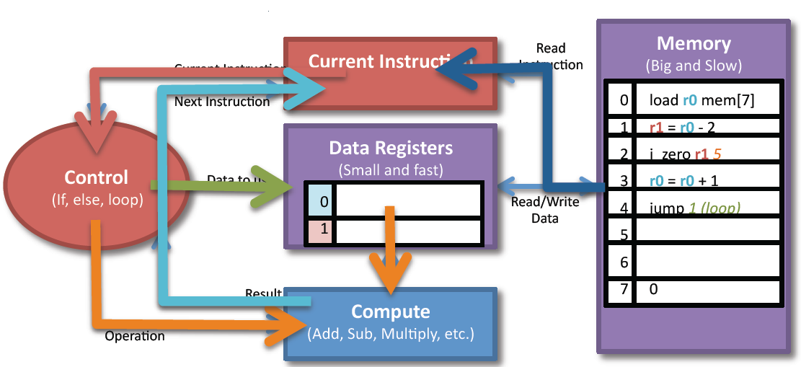
Thực thi chương trình
Bộ xử lý thực thi chương trình như thế nào?
1. Tải lệnh
2. Tìm ra toán tử được sử dụng
3. Tìm ra dữ liệu nào được sử dụng
4. Thực hiện tính toán
5. Tìm lệnh tiếp theo
Lặp lại quá trình …
Bài giảng nhấn mạnh sự thực thi trong bộ xử lý MIPS

Slide 6
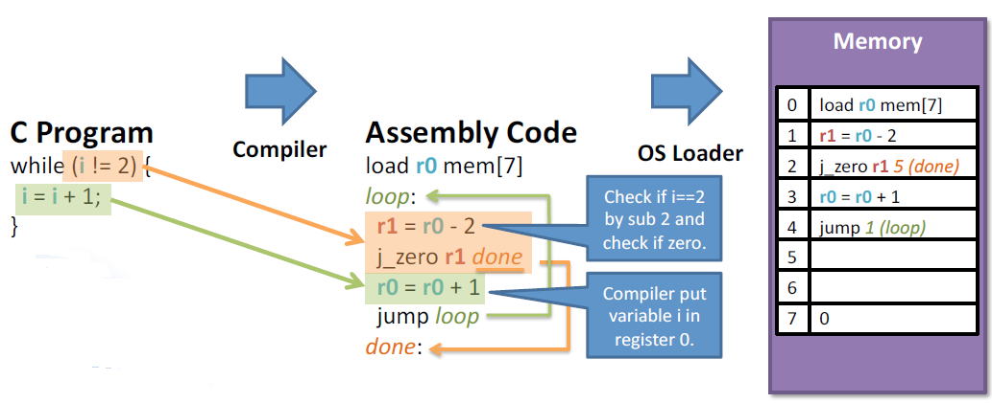
Thực thi lệnh
Today we’re going to learn the details!

Slide 7
Thực thi lệnh
Programmer's View
Computer
Program
(Instructions)
ADD
SUBTRACT
AND
OR
COMPARE
.
.
.
01010
01110
10011
10001
11010
.
.
.
CPU
Memory
I/O
Computer's View
Kiến trúc Princeton (Von Neumann)
Kiến trúc Harvard
--- Data and Instructions mixed in same
unified memory
--- Program as data
--- Storage utilization
--- Single memory interface
--- Data & Instructions in
separate memories
--- Has advantages in certain
high performance
implementations
--- Can optimize each memory
Notes:
Chương trình và dữ liệu được lưu trữ trong bộ nhớ
– Các lệnh phải được nạp từ bộ nhớ để thực thi
– Dữ liệu phải được nạp từ bộ nhớ để tính toán

Slide 8
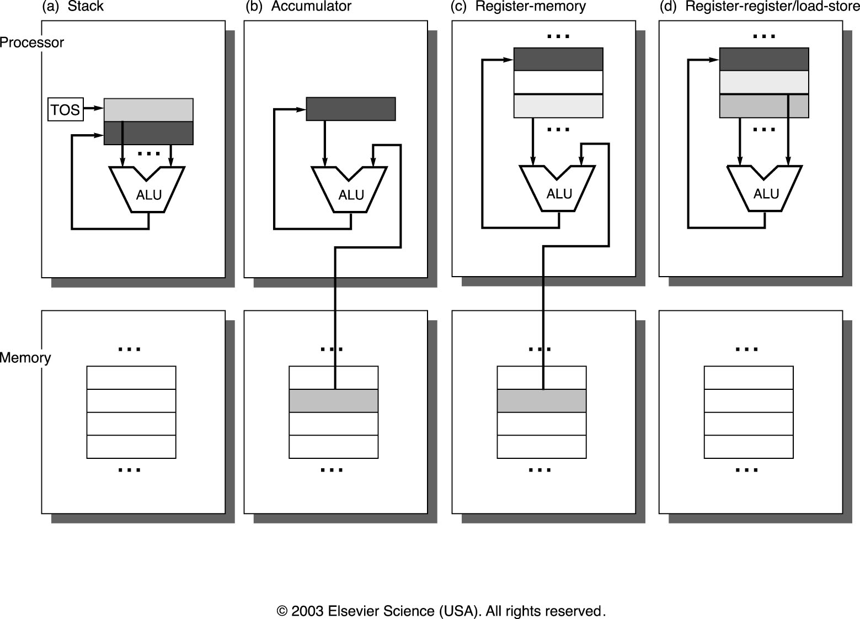
Các kiểu toán hạng cơ bản
Declining cost of registers

Slide 9
So sánh số lượng toán hạng
Thực thi phép toán (C = A + B) với các kiểu toán hạng khác nhau
Register
Register
Stack
Accumulator
(register-memory)
(load-store)
Push A
Load A
Load R1,A
Load R1,A
Push B
Add B
Add R1,B
Load R2,B
Add
Store C
Store C, R1
Add R3,R1,R2
Pop C
Store C,R3

Slide 10
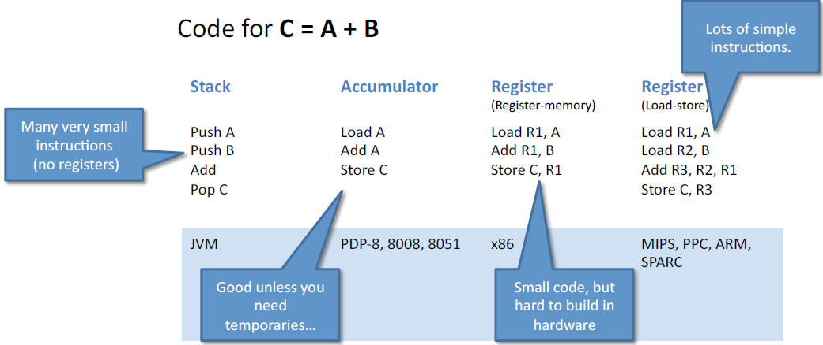
So sánh số lượng các chỉ thị

Slide 11
Kích thước toán hạng (Operand)
Notes:
Support for these data sizes and types: 8-bit, 16-bit, 32-bit integers and 32-bit and 64-bit IEEE 754 floating point numbers

Slide 12
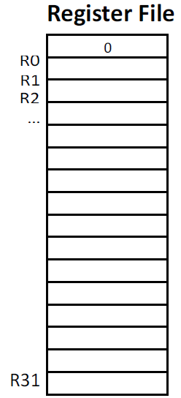
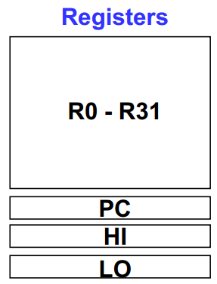
Tập thanh ghi trong MIPS
Câu hỏi: Tại sao giá trị thanh ghi R0 luôn bằng 0?
Trả lời: Luôn cần giá trị 0 trong một chương trình
Move:
add dest, src, R0
32 Thanh ghi đa dụng.
– R0…R31 or $0…$31
– Các biến phải lưu trên thanh ghi.
Một số trường hợp đặc biệt.
– R0 luôn có giá trị zero (0)
– R29 là thanh ghi con trỏ ngăn xếp
– R31 được sử dụng cho thủ tục quay lại địa chỉ
Một số thanh ghi đặc biệt.
– PC (Program Counter): Thanh ghi lệnh hiện tại
– HI & LO kết quả của phép nhân
– Thanh ghi dấu phẩy động
– Một số thanh ghi điều khiển (kiểm soát lỗi hoặc trạng thái)

Slide 13
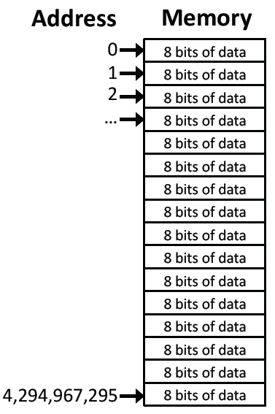
Tổ chức bộ nhớ
Bộ nhớ là một mảng 1 chiều lưu trữ dữ liệu
• Mỗi ô nhớ có kích thước 1 byte (8 bits)
• Địa chỉ ô nhớ được xác định theo địa chỉ byte.
Địa chỉ bộ nhớ được đánh chỉ số trên mảng
• Máy tính 32 bits, có 2³² ô nhớ (4GB)
• Máy tính 64‐bit, có 2⁶⁴ ô nhớ (16ExaByte)
Ví dụ:
– 64-bit x86 lên tới ~48‐bits một ô nhớ (4PetaByte).

Slide 14
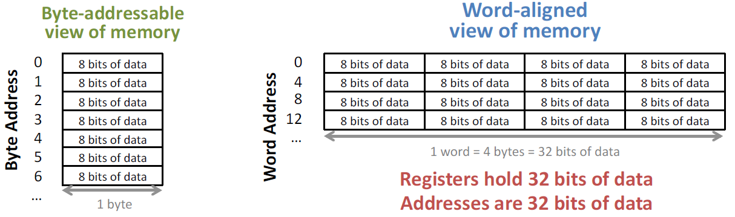
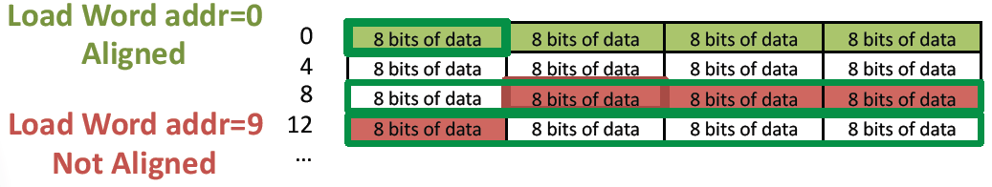
Tổ chức bộ nhớ
Các kiểu dữ liệu trong MIPS được định nghĩa là 1-byte hoặc 1-word
– Một từ gồm 32 bits = 4 bytes
– 2³² bytes = 2³⁰ words: addresses 0, 4, 8, …
Câu hỏi: địa chỉ của một từ được xác định như thế nào ?
Địa chỉ Alignment : Tạo trên 4 byte (word) ở đường biên (e.g., 0, 4, 8, 12…)
– Dữ liệu được lưu trữ ở địa chỉ byte chia hết cho kích thước

Slide 15
Ánh xạ địa chỉ theo byte: Endianess
Big Endian: address of most significant byte = word address (xx00 = Big End of word)
IBM 360/370, Motorola 68k, MIPS, Sparc, HP PA
Big Endian
Little Endian
Little Endian: address of least significant byte = word address (xx00 = Little End of word)
Intel 80x86, DEC Vax, DEC Alpha (Windows NT)

Slide 16
Ánh xạ địa chỉ theo tuyến : Alignment
0 1 2 3
Aligned
Not
Aligned
Alignment: require that objects fall on address that is multiple of their size.

Slide 17
Dạng chỉ thị MIPS và các chế độ đánh địa chỉ
Các chỉ thị lệnh dài 32 bits
Register (direct)
op
rs
rt
rd
register
Immediate
op
rs
rt
immed
Base+index
op
rs
rt
immed
Memory
register
+
PC-relative
op
rs
rt
immed
Memory
PC
+

Slide 18
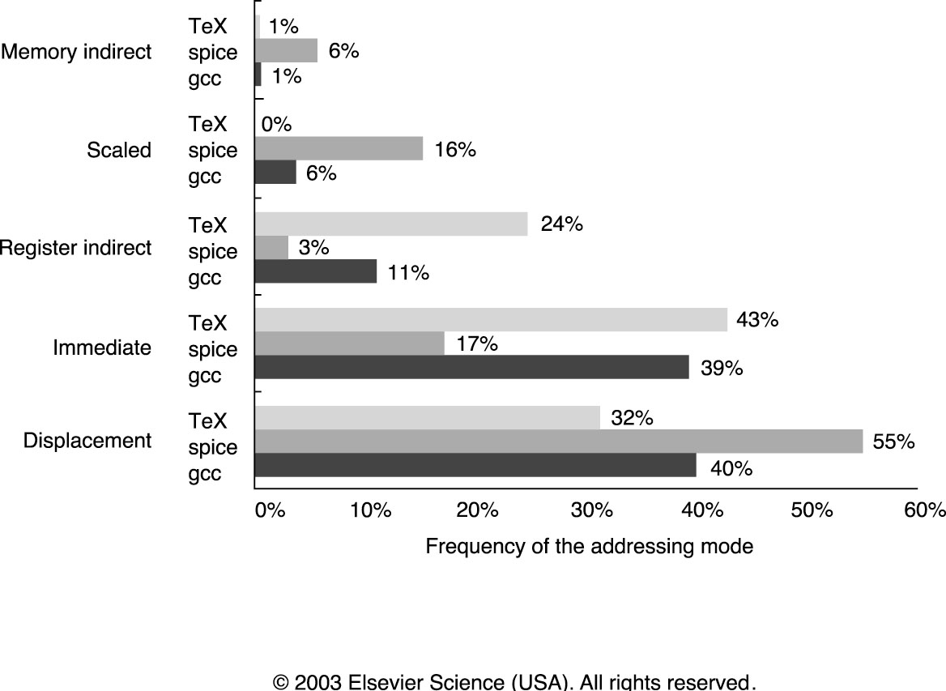
Thống kê các kiểu địa chỉ
Measured on the VAX-11
Register operations account for 51% of all references
~75% - displacement and immediate
~85% - displacement, immediate and register indirect

Slide 19
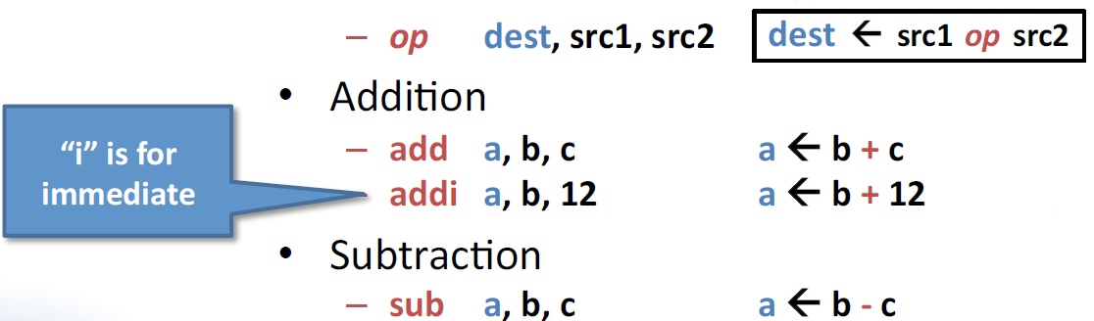
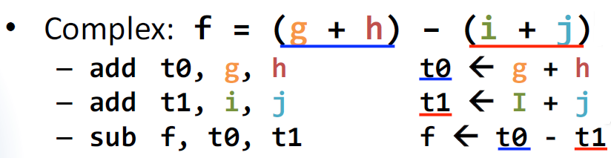
Ví dụ: Tập lệnh MIPS
Định dạng trường lệnh 3 toán hạng :
Complex operation many instructions with temporary values.

Slide 20
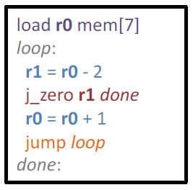
Phân loại tập lệnh
Toán tử
– Số học (add, multiply, subtract, divide, …)
– Logic (and, or, not, xor, …)
Dịch chuyển dữ liệu
– Move (register to register)
– Load (memory to register)
– Store (register to memory)
Điều khiển dữ liệu
– Branch (có điều kiện, e.g., <, >, ==)
– Jump (không điều kiện, e.g., goto)

Slide 21
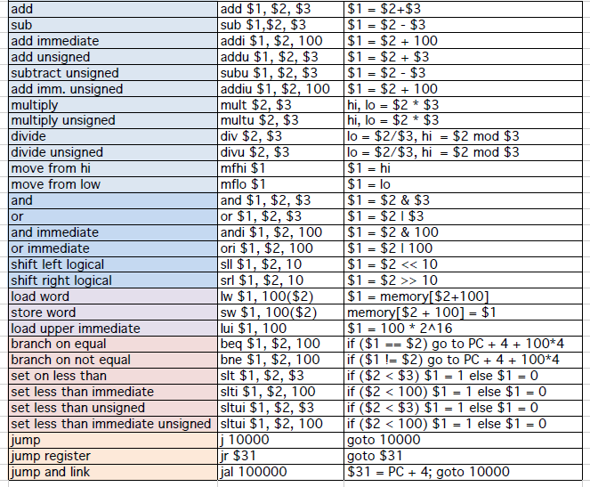
Bảng tham khảo định dạng lệnh

Slide 22
Các lệnh thực thi
Phép toán (Data operations)
– Số học (add, multiply, subtract, divide, …)
– Logic (and, or, not, xor, …)
Dịch chuyển dữ liệu (Data transfer)
– Move (register to register)
– Load (memory to register)
– Store (register to memory)
Rẽ nhánh (Sequencing)
– Branch (conditional, e.g., <, >, ==)
– Jump (unconditional, e.g., goto)
1. Data operations:
add/sub
2. Data transfers: load word/store word
3. Sequencing:
Branch/jump

Slide 23
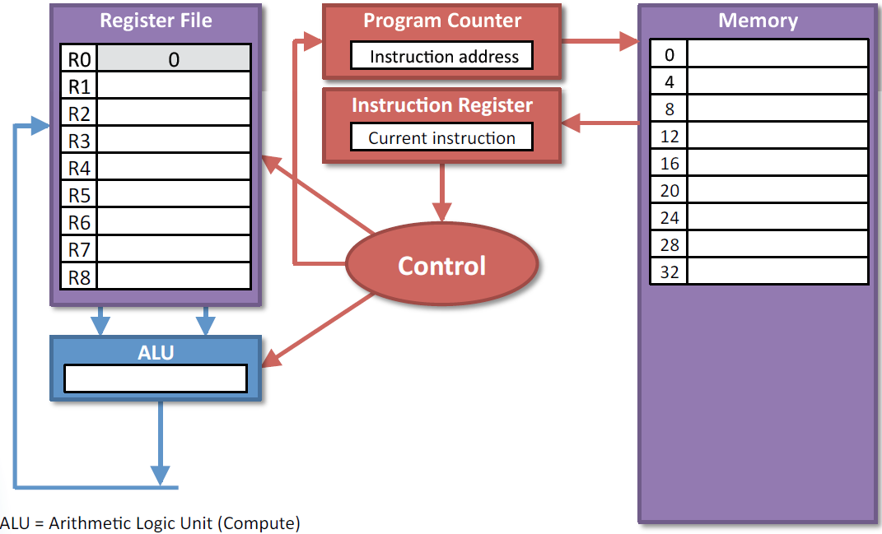
Các phép toán
Program Counter (PC) lưu trữ địa chỉ lệnh.
Các lệnh được nạp từ bộ nhớ vào thanh ghi lệnh.
Bộ điều khiển giải mã lệnh và báo cho ALU và tệp thanh ghi phải làm gì.
ALU thực thi lệnh và kết quả được chuyển lại thanh ghi dữ liệu
Bộ điều khiển cập nhật lại giá trị của PC cho lệnh tiếp theo.

Slide 24
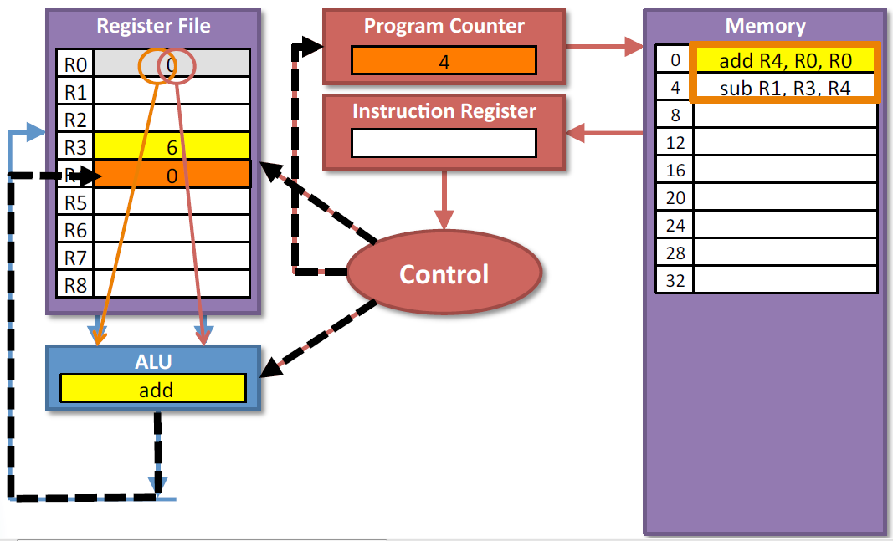
Ví dụ về lệnh: Add/sub (1 of 2)

Slide 25
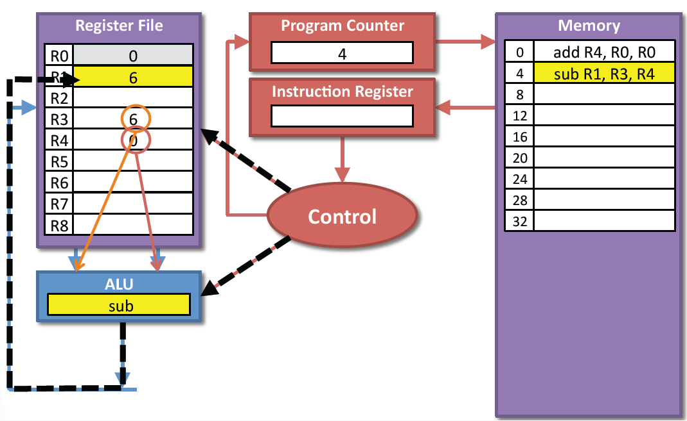
Ví dụ về lệnh: Add/sub (2 of 2)
Bộ đếm chương trình (PC) nạp lệnh từ thanh ghi lệnh
Control báo cho ALU và tệp thanh ghi (Register File) phải làm gì.
ALU ghi kết quả vào Register File.

Slide 26
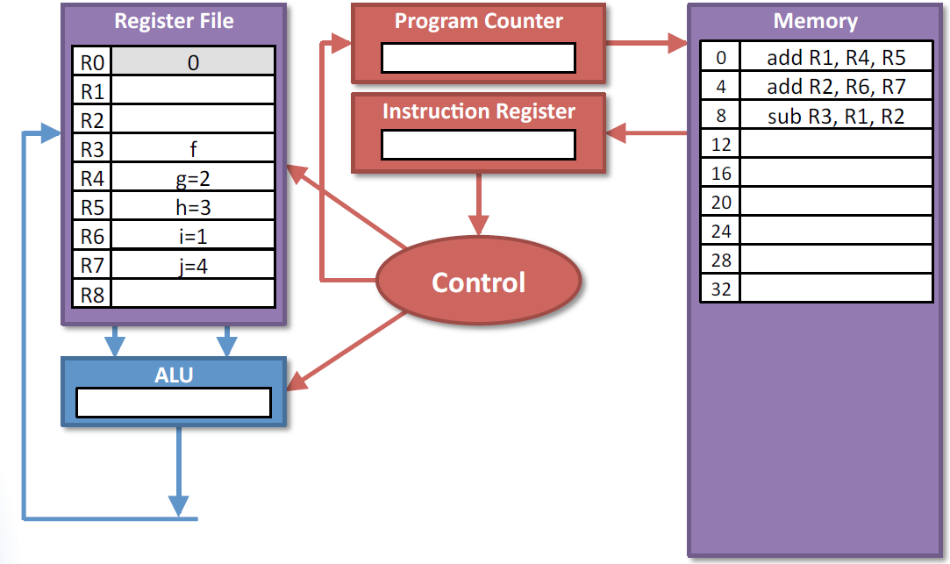
Thực hành: add/sub
f=(g+h) ‐(i+j)
R3=f
R4=g
R5=h
R6=I
R7=j

Slide 27
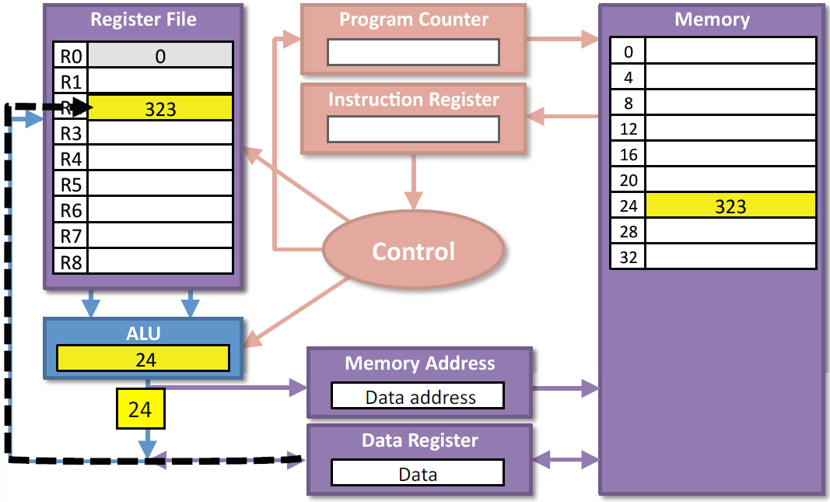
Dịch chuyển dữ liệu
1. ALU tính toán ra địa chỉ
2. Địa chỉ gửi tới thanh ghi địa chỉ (Memory Address Register)
3. Kết quả xác định hướng dịch chuyển đi/ đến được lưu trữ trên thanh ghi dữ liệu bộ nhớ (Memory Data Register)
4. Dữ liệu từ bộ nhớ có thể được ghi lại trên tệp thanh ghi (Register File) hoặc ghi vào bộ nhớ.

Slide 28
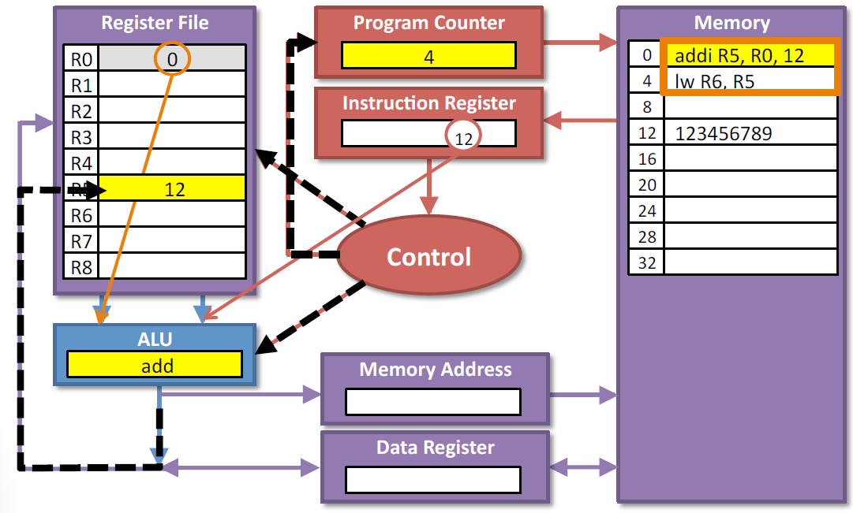
Lệnh tải từ: Load word (1 of 2)

Slide 29
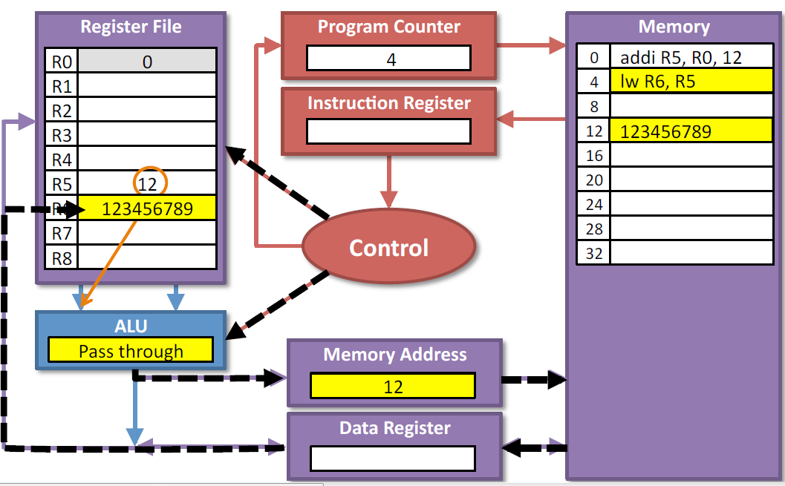
Lệnh tải từ: Load word (2 of 2)
Sử dụng địa chỉ từ tệp thanh ghi để tải dữ liệu từ bộ nhớ

Slide 30
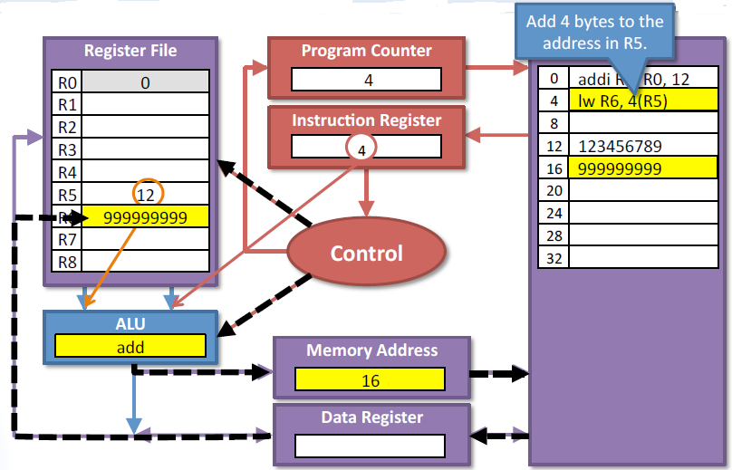
Lệnh tải từ với độ lệch địa chỉ.
Độ lệch được thêm vào địa chỉ như là một phần của các câu lệnh lw/sw

Slide 31
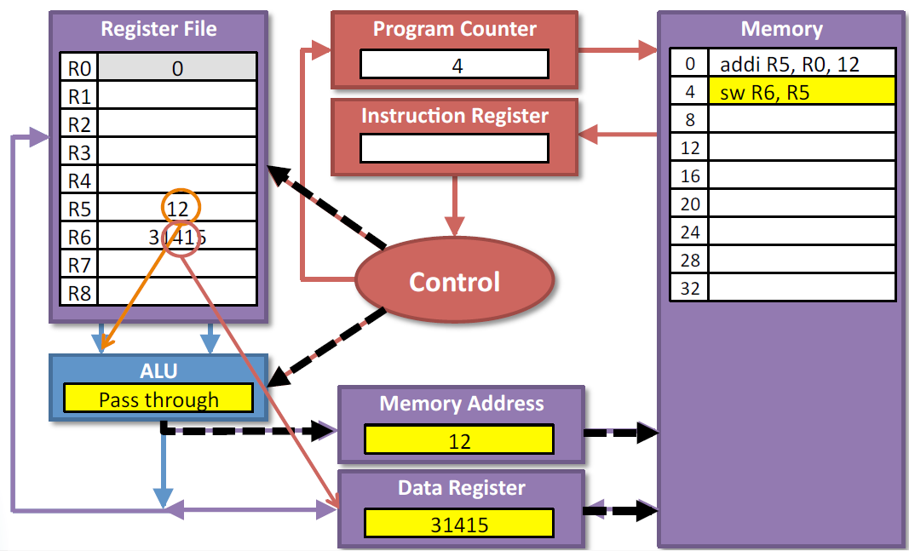
Lệnh lưu từ: Store word
Để thực hiện lưu trữ cần thông tin: Địa chỉ (từ ALU), dữ liệu (từ thanh ghi)

Slide 32
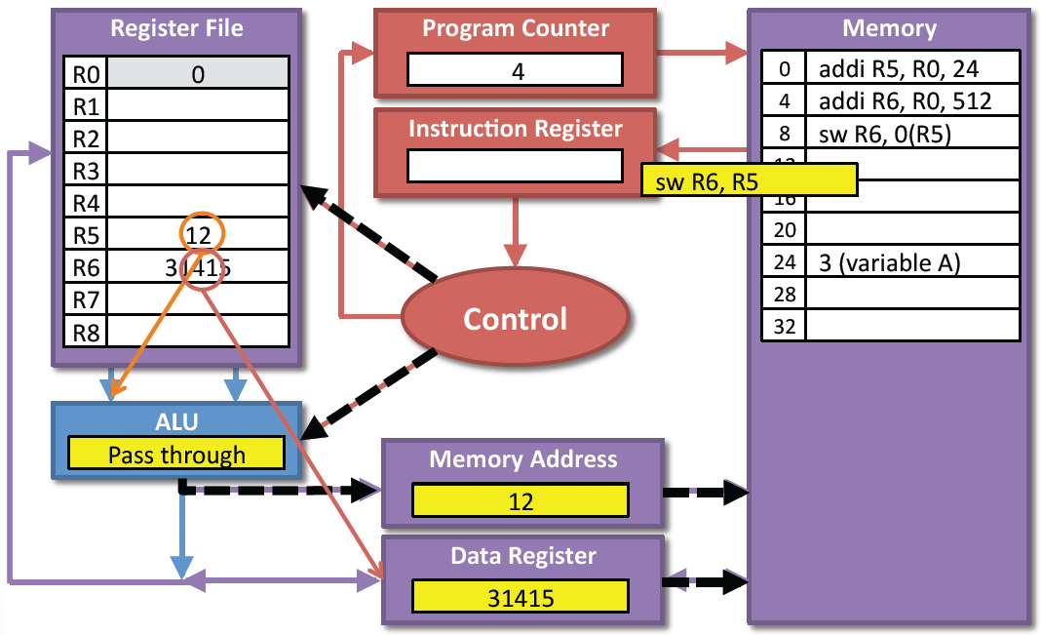
Ví dụ:
Biến A = 3
Địa chỉ của A = 24
Thực hiện chương trình:
Ghi giá trị A bằng 512
Địa chỉ của A vào R5
Lưu giá trị mới của A vào R6
Store : Mem[R5]←R6

Slide 33
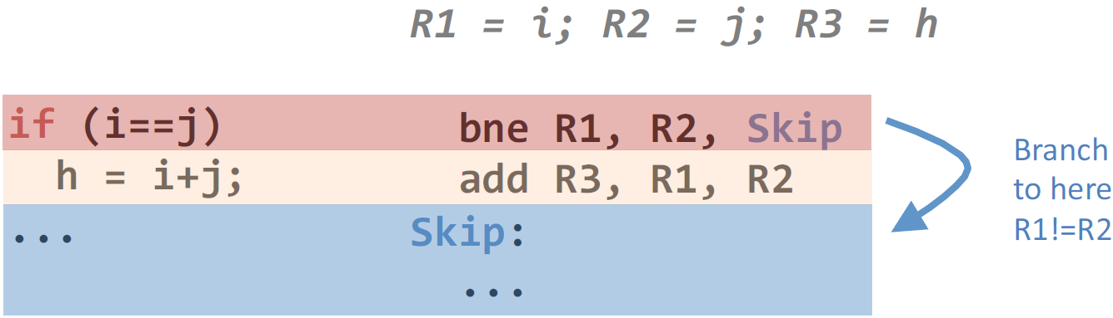
Các lệnh điều khiển rẽ nhánh
Lệnh điều khiển rẽ nhánh
– Câu lệnh nào được thực thi tiếp theo?
– Thay đổi luồng điều khiển chương trình “control flow”
Câu lệnh điều kiện trong MIPS
– bne R0, R1, Label branch if not equal to label
– beq R3, R4, Label branch if equal to label
Example:

Slide 34
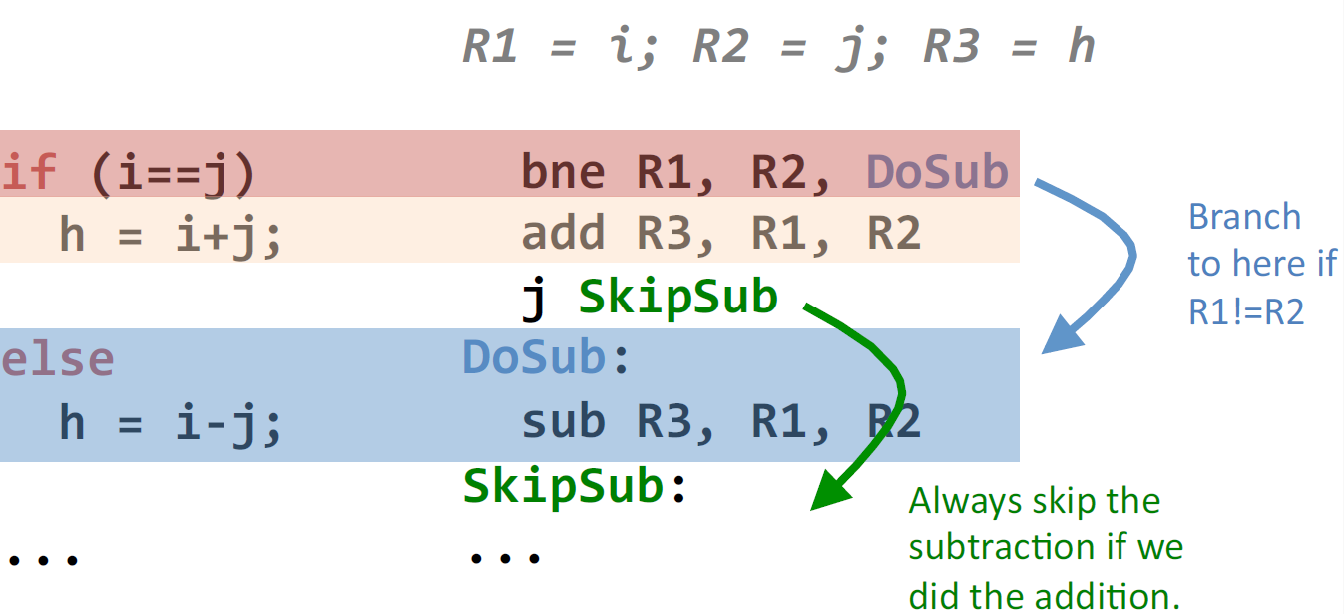
Lệnh nhảy không điều kiện
Lệnh nhảy không điều kiện: jump
– j Label jump to label
Example:

Slide 35
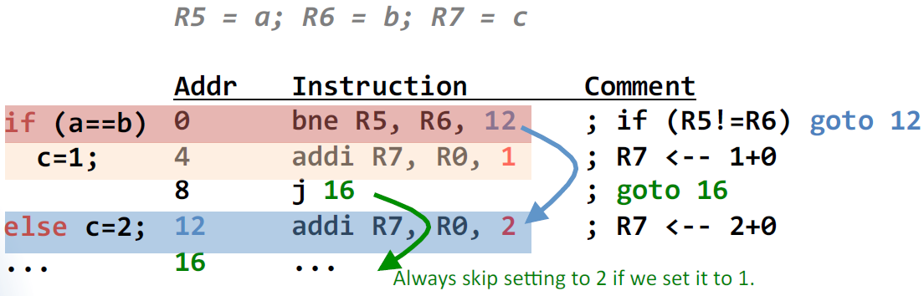
Các chỉ thị rẽ nhánh
Thay đổi đường dữ liệu chương trình → Thay đổi bộ đếm chương trình PC
– j jump Nhảy tới nhãn không điều kiện
– bne branch not equal Nhảy tới nhãn nếu giá trị các thanh ghi không bằng nhau
Ví dụ: if (a==b) c=1; else c=2;

Slide 36
Xác định địa chỉ rẽ nhánh có điều kiện
Trường 16 bit thấp của lệnh rẽ nhánh
16
offset
sign-extend
00
branch dst
address
32
32
Add
PC
32
Add
32
4
32
?
32
32
Notes:
Note that two low order 0’s are concatenated to the 16 bit field giving an eighteen bit address
0111111111111111 00 = 2**15 –1 words (2**17 – 1 bytes)

Slide 37
Lệnh nhảy không điều kiện
Lệnh nhảy không điều kiện: j label #go to label
Định dạng lệnh (J Format):
0x02 26-bit address
từ trường 26 bits thấp của lệnh nhảy
26
00
32
4
PC
32

Slide 38
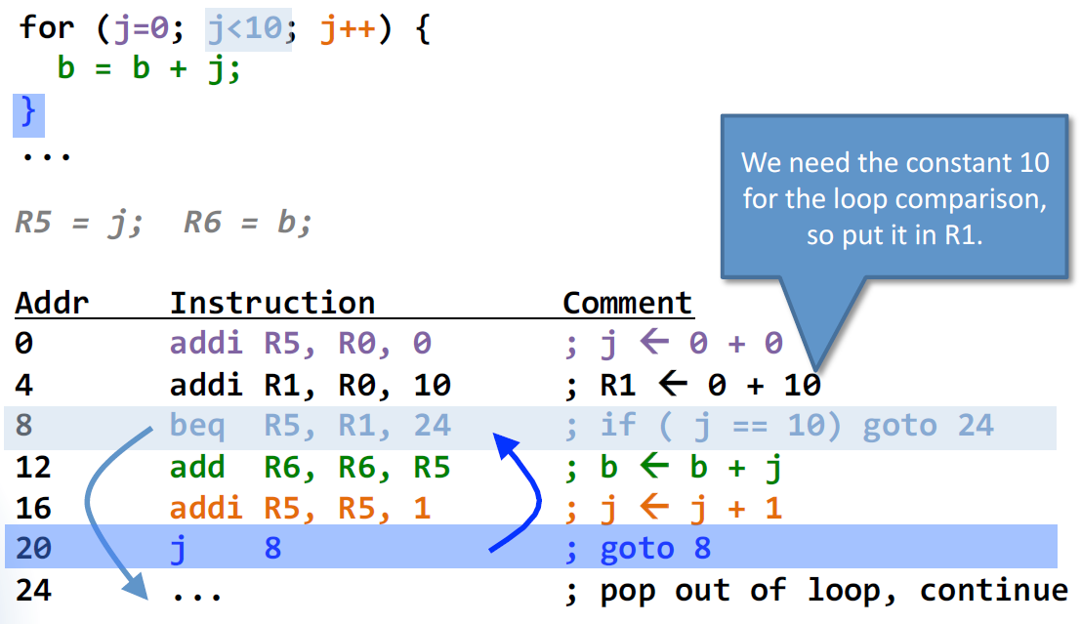
Vòng lặp

Slide 39
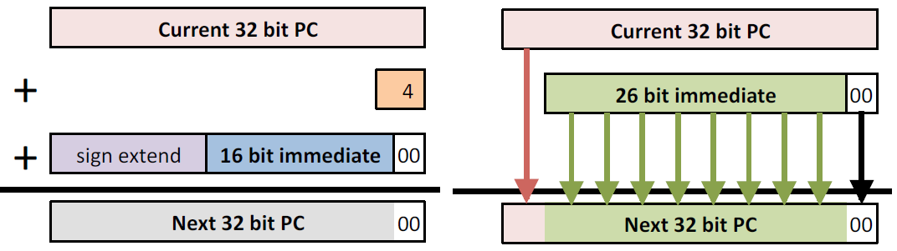
Địa chỉ trong lệnh rẽ nhánh và lệnh nhảy
Question:
Sử dụng lệnh nhảy bne/beq với khoảng cách bao nhiêu?
Answer:
Từ -32,767 đến +32,768 lệnh từ chỉ thị lệnh hiện tại.
Các lệnh rẽ nhánh
– bne/beq I-format 16 bit immediate
– j J-format 26 bit immediate
Địa chỉ là 32 bits! Điều khiển bằng cách nào?
– Xem xét bne/beq như là độ lệch tương đối (relative offsets) (cộng với giá trị PC hiện thời)
– Xem xét j như là một giá trị tuyệt đối (absolute value) (thay thế 26 bits của PC)

Slide 40
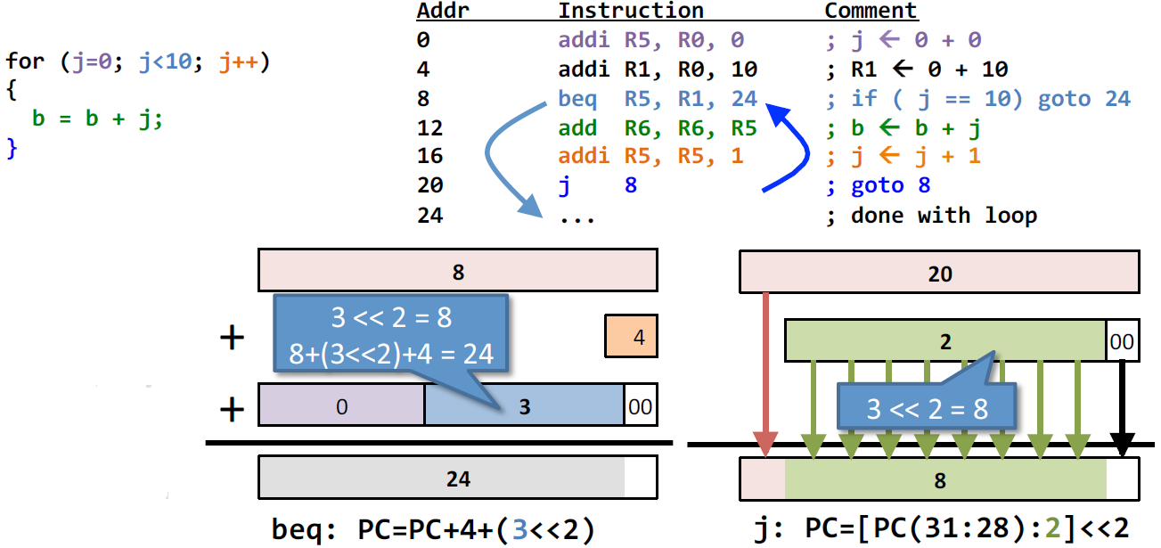
Ví dụ nhảy địa chỉ: loops

Slide 41
Biên dịch thành mã máy Mã hóa và các định dạng

Slide 42
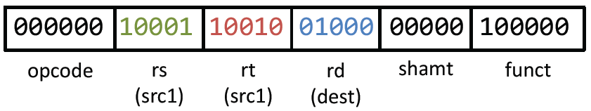
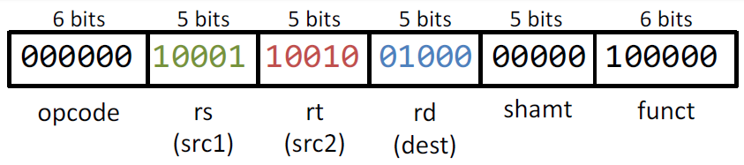
Định dạng lệnh (mã máy)
Ngôn ngữ máy
– Máy tính không hiểu được chuỗi ký tự sau “add R8, R17, R18”
– Các lệnh phải được chuyển đổi thành ngôn ngữ máy(1s and 0s)
Ví dụ:
add R8, R17, R18 → 000000 10001 10010 01000 00000 100000
Các trường lệnh MIPS
• opcode mã lệnh xác định phép toán (e.g., “add” “lw”)
• rs chỉ số thanh ghi chứa toán hạng nguồn 1 trong tệp thanh ghi
• rt chỉ số thanh ghi chưa toán hạng nguồn 2 trong tệp thanh ghi
• rd chỉ số thanh ghi lưu kết quả
• shamt Số lượng dịch(cho chỉ thị dịch)
• funct mã chức năng thêm cho phần mã lệnh (add = 32, sub =34)

Slide 43
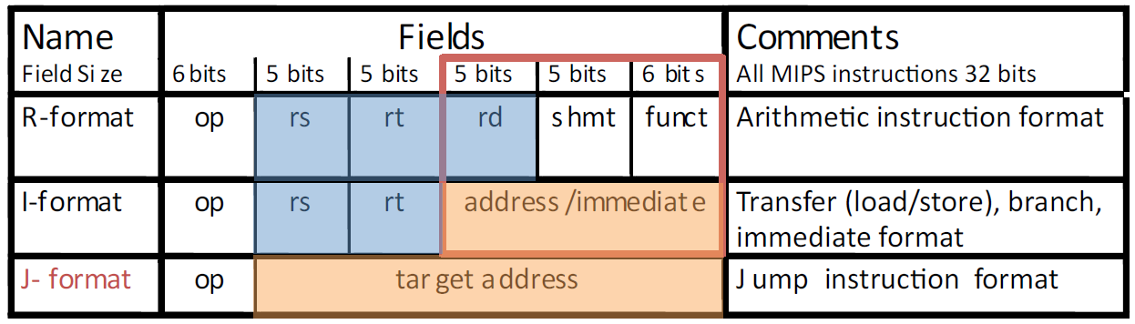
Định dạng lệnh MIPS
Câu hỏi: Lệnh cộng tức thời (addi) cần bao nhiêu bit để lưu giá trị hằng số?
Trả lời:
I-format: 5+5+6 bits = 16 bits.
Giá trị nằm trong khoảng
Từ -32,768 đến +32,767
• MIPS có 3 dạng chỉ thị :
– R: operation 3 registers no immediate
– I: operation 2 registers short immediate
– J: jump 0 registers long immediate

Slide 44
Tổng kết các lệnh MIPS
Category | Instr | OpC | Example | Meaning
Arithmetic (R & I format) | add | 0 & 20 | add $s1, $s2, $s3 | $s1 = $s2 + $s3
 | subtract | 0 & 22 | sub $s1, $s2, $s3 | $s1 = $s2 - $s3
 | add immediate | 8 | addi $s1, $s2, 4 | $s1 = $s2 + 4
 | shift left logical | 0 & 00 | sll $s1, $s2, 4 | $s1 = $s2 << 4
 | shift right logical | 0 & 02 | srl $s1, $s2, 4 | $s1 = $s2 >> 4 (fill with zeros)
 | shift right arithmetic | 0 & 03 | sra $s1, $s2, 4 | $s1 = $s2 >> 4 (fill with sign bit)
 | and | 0 & 24 | and $s1, $s2, $s3 | $s1 = $s2 & $s3
 | or | 0 & 25 | or $s1, $s2, $s3 | $s1 = $s2 | $s3
 | nor | 0 & 27 | nor $s1, $s2, $s3 | $s1 = not ($s2 | $s3)
 | and immediate | c | and $s1, $s2, ff00 | $s1 = $s2 & 0xff00
 | or immediate | d | or $s1, $s2, ff00 | $s1 = $s2 | 0xff00
 | load upper immediate | f | lui $s1, 0xffff | $s1 = 0xffff0000

Slide 45
Tổng kết các lệnh MIPS
Category | Instr | OpC | Example | Meaning
Data transfer (I format) | load word | 23 | lw $s1, 100($s2) | $s1 = Memory($s2+100)
 | store word | 2b | sw $s1, 100($s2) | Memory($s2+100) = $s1
 | load byte | 20 | lb $s1, 101($s2) | $s1 = Memory($s2+101)
 | store byte | 28 | sb $s1, 101($s2) | Memory($s2+101) = $s1
 | load half | 21 | lh $s1, 101($s2) | $s1 = Memory($s2+102)
 | store half | 29 | sh $s1, 101($s2) | Memory($s2+102) = $s1
Cond. branch (I & R format) | br on equal | 4 | beq $s1, $s2, L | if ($s1==$s2) go to L
 | br on not equal | 5 | bne $s1, $s2, L | if ($s1 !=$s2) go to L
 | set on less than immediate | a | slti $s1, $s2, 100 | if ($s2<100) $s1=1; else $s1=0
 | set on less than | 0 & 2a | slt $s1, $s2, $s3 | if ($s2<$s3) $s1=1; else $s1=0
Uncond. jump | jump | 2 | j 2500 | go to 10000
 | jump register | 0 & 08 | jr $t1 | go to $t1
 | jump and link | 3 | jal 2500 | go to 10000; $ra=PC+4

Slide 46
Hằng số (lệnh trực tiếp)
Cần bao nhiêu bit khi sử dụng các thanh ghi để lưu giá trị, số lượng than ghi là hữu hạn?
Các hằng số nhỏ (tức thì) được sử dụng ở hầu hết các đoạn mã (~50%)
If (a==b) c=1;
else c=2;
• Làm thế nào để thực thi trong bộ xử lý ?
– Đưa các hằng số vào bộ nhớ và tải chúng (chậm)
– Gán cứng giá trị trên thanh ghi(giống R0) (Bao nhiêu?)
• MIPS thực thi như thế nào:
– Các chỉ thị có thể chứa hằng số bên trong.
– Bộ điều khiển sẽ gửi giá trị hằng số đến bộ ALU
– addi R29, R30, 4 ← giá trị 4 nằm trong câu lệnh
• Nhưng xảy ra một vấn đề
– Số bit mã hóa của một trường lệnh là 32 bits. Cần dùng cho trường mã lệnh và các thanh ghi. Làm cách nào để cân đối được không gian cho các hằng số và chỉ thi lệnh?
Lưu trữ dữ liệu về hằng số trên chỉ thị, không sử dụng tệp thanh ghi.

Slide 47
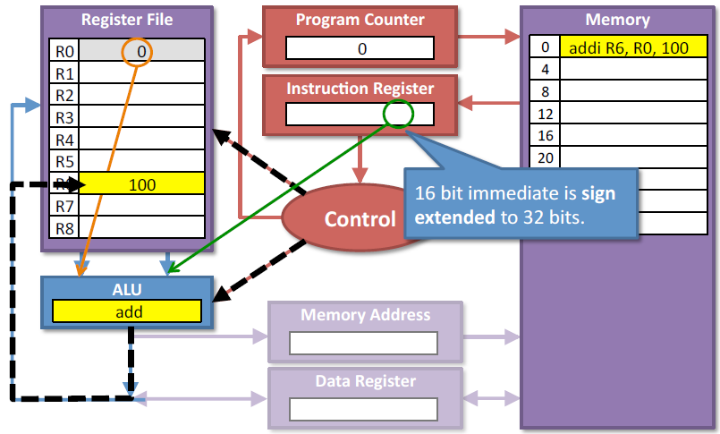
Tải các giá trị tức thì (hằng số)
Bộ điều khiển (Control) báo cho ALU nhận toán hạng từ tệp thanh ghi và từ chỉ thị lệnh.

Slide 48
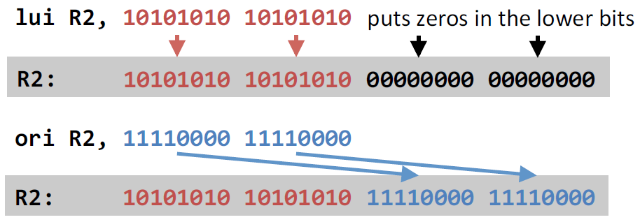
Tải các giá trị lớn
• Trường lệnh trực tiếp giới hạn trong 16 bits (-32,768 to +32,767)
– Làm thế nào để tải được các giá trị lớn?
• Sử dụng 2 lệnh để tải
– Load Upper Immediate (lui): Loads upper 16 bits
– Or Immediate (ori): Loads lower 16bits
• Ví dụ: 10101010 10101010 11110000 11110000
Question: ori có sử dụng cho các số có dấu?
Answer: không.

Slide 49
Thủ tục gọi hàm
Lời gọi thủ tục và khai báo thủ tục được chuyển thành lệnh máy như thế nào?
Đối số (biến số) được truyền vào thủ tục như thế nào?
Kết quả trả về của thủ tục được truyền ra ngoài như thế nào?
Thủ tục được gọi: Callee
Thủ tục gọi: Caller

Slide 50
Các thủ tục gọi hàm
Các thủ tục (hàm/chương trình con) sử dụng cho chương trình có cấu trúc.
main( ) { for ( j=0; j<10; j++ )
If (a[ j ] == 0)
a[ j ] = update(a[ j ], j);
}
Thực thi các thủ tục cần các điều kiện sau:
– Đưa dữ liệu vào nơi thủ tục cần truy cập vào
– Bắt đầu thực thi
– Làm việc/ sử dụng thanh ghi
– Quay lại thủ tục gọi (caller)
– Nhận kết quả và trả kết quả về

Slide 51
Các thủ tục gọi hàm
Caller: main()
Callee: update()
Parameters: a[j], j
Results: (stored in) a[j]
main( ) { for ( j=0; j<10; j++ )
If (a[ j ] == 0)
a[ j ] = update(a[ j ], j);
}
……
Int update (int x, int y) {
return x+y;
}
1. Đưa các tham số (parameters) vào thủ tục được gọi (callee)
2. Chuyển quyền điều khiển tới thủ tục được gọi
3. Cấp các thanh ghi cần thiết cho thủ tục được gọi
4. Thực thi đoạn mã
5. Trả kết quả (results) vào vị trí hàm gọi có thể truy cập
6. Trả điều khiển đến vị trí trước khi gọi thủ tục
…without messing up the caller’s registers!

Slide 52
Nguyên tắc sử dụng thủ tục
Ví dụ: f(g,h,i,j)=(g+h) – (i+j)
add R1, R4, R5 ; g=R4, h=R5
add R2, R6, R7 ; i=R6, j=R7
sub R3, R1, R2
Một số vấn đề:
• Thủ tục được gọi không biết về các thanh ghi thủ tục gọi sử dụng (Bao gồm nhiều thủ tục gọi khác nhau)
• Thủ tục gọi không biết thanh ghi nào mà thủ tục được gọi sẽ sử dụng!
(Có thể gọi nhiều thủ tục con)
Nếu thủ tục gọi(e.g., main()) sử dụng R1, R2 hoặc R3 sẽ phải được lưu lại, bởi vì thủ tục được gọi sẽ ghi đè lên khi thực thi.
• Phân chia giữa callee và caller
• Theo quy ước này cho phép bất kỳ thủ tục gọi nào đều gọi tới bất kỳ thủ tục được gọi
• Callee và caller đều biết cái gì cần được lưu trữ

Slide 53
Các thanh ghi lưu trữ: Quy ước trong MIPS
Question: Các thanh ghi
$s0 - $s8 và $sp, $fp, $ra là gì ?
Answer:
Là tên chuẩn cho các thanh ghi R16 ‐ R23 và R29‐R31.
• Quy ước trong MIPS
- Thống nhất theo “điều kiện" hoặc "giao thức” sau đó
- Xác định chính xác việc sử dụng và một số quy ước đặt tên
- Được thiết lập như là một phần của kiến ​​trúc
- Được sử dụng bởi tất cả các trình biên dịch, chương trình, và các thư viện
- Đảm bảo khả năng tương thích
• Callee lưu vào các thanh ghi sau đây, nếu sử dụng chúng
– $s0 ‐ $s7 (s=saved)
– $sp, $fp,$ra
• Caller phải lưu vào bất kỳ thanh ghi nào cần sử dụng đến.

Slide 54
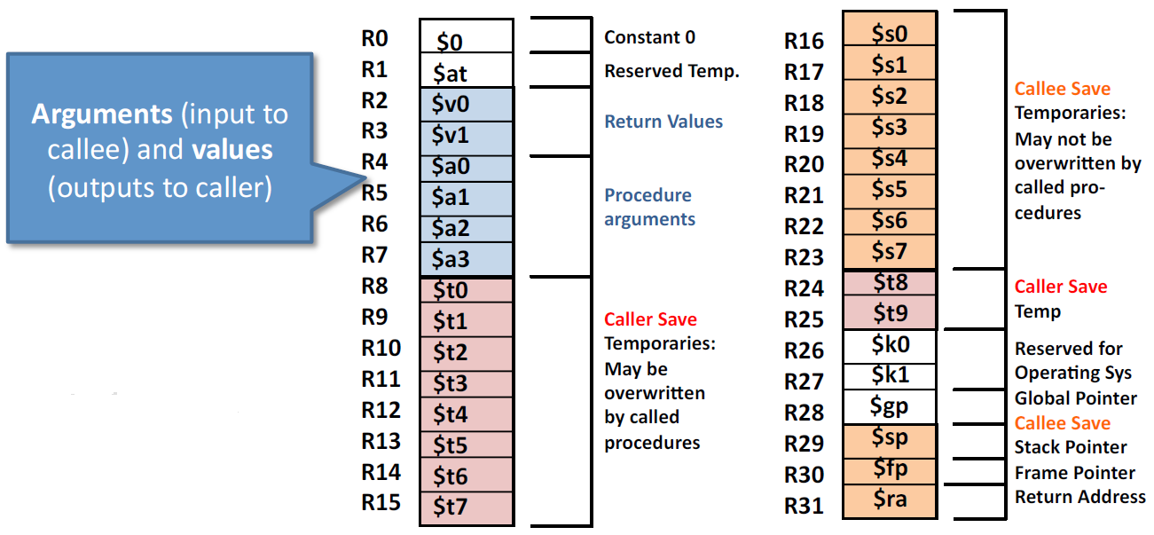
Tên các thanh ghi MIPS và các quy ước
Notes:
$ 0 : Luôn không đổi, luôn bằng 0
$s0 - $s7 : Khôi phục nếu thay đổi. Rất quan trọng. Nếu thủ tục được gọi thay đổi các thanh ghi này thì nó phải phục hồi các thanh ghi này trước khi kết thúc.
$sp: Khôi phục nếu thay đổi. Thanh ghi con trỏ ngăn xếp phải có giá trị không đổi trước và sau lệnh gọi jal , nếu không có thủ tục gọi sẽ không quay về được.
$ra : Có thể thay đổi , Lời gọi lệnh jal sẽ làm thay đổi giá trị của thanh ghi.

Slide 55
Làm thế nào để thực thi một thủ tục gọi
Chuyển đổi quyền điều khiển (transfer control) tới callee
jal Procedure Address ; nhảy và kết nối thủ tục (jump‐and‐link to the procedure)
– Địa chỉ trả về PC+4 được lưu trong $ra
Trả điều khiển (return control) tới caller:
jr $ra ; nhảy và trả về địa chỉ lưu trong $ra (jump‐return to the address in $ra)
– Phải lưu lại địa chỉ quay về!
Quy ước thanh ghi cho thủ tục gọi:
– $a0 ‐ $a3: Các thanh ghi đối số (4)
– $v0 ‐ $v1: Các thanh ghi biến (2) cho kết quả trả về
– $ra: Địa chỉ quay về

Slide 56
Ví dụ
Địa chỉ | Chỉ thị lệnh
1000 | add $a0, $s0, $zero # x = a
1004 | add $a1, $s1, $zero # y = b
1008 | addi $ra, $zero, 1016 # Lưu địa chỉ quay về
1012 | j sum # nhảy tới nhãn “sum”
1016 | …………..
2000 | sum: add $v0, $a0,$a1 # Khai báo thủ tục sum
2004 | jr $ra #nhảy tới địa chỉ lệnh trong $ra
main() {
Int a,b,c ;
……………..
c = sum(a,b);
………………
}
/* Khai báo hàm sum*/
int sum (int x, int y) {
return x + y;
}
Địa chỉ | Chỉ thị lệnh
1000 | add $a0, $s0, $zero # x = a
1004 | add $a1, $s1, $zero # y = b
1008 | jal sum # Lưu địa chỉ quay về vào $ra
1012 | ………………
2000 | sum: add $v0, $a0,$a1 # Khai báo thủ tục sum
2004 | jr $ra #nhảy tới địa chỉ lệnh trong $ra

Slide 57
Các ví dụ về thủ tục gọi hàm và ngăn xếp

Slide 58
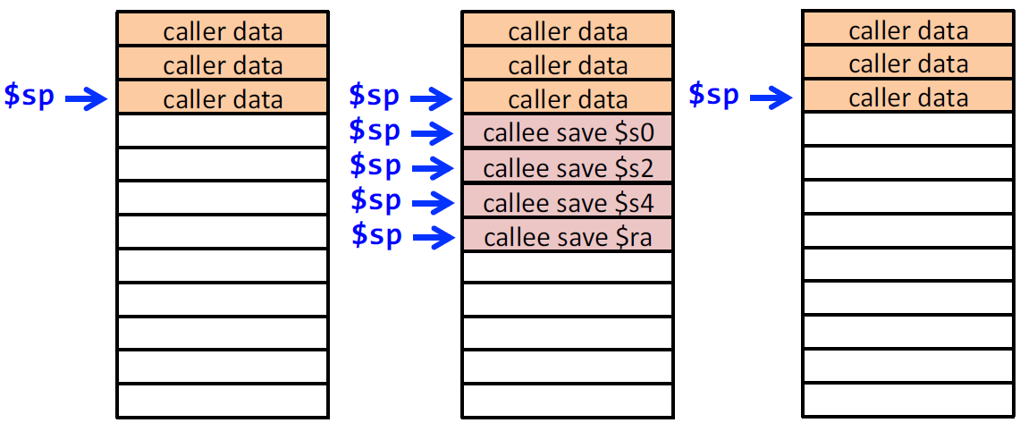
Lưu trữ vào thanh ghi (trong ngăn xếp)
• Ngăn xếp là một phần của bộ nhớ lưu trữ dữ liệu tạm thời.
• Con trỏ ngăn xếp (Lưu trong $sp) trỏ tới điểm cuối cùng của ngăn xếp trong bộ nhớ
• Trong MIPS ngăn xếp đi từ trên xuống.
• Các thủ tục di chuyển con trỏ ngăn xếp khi chúng lưu dữ liệu trong ngăn xếp.
• Mỗi thủ tục quay lại ngăn xếp đến trạng thái trước khi được gọi.
Nếu thủ tục sử dụng nhiều dữ liệu (đối số, kết quả trả về, biến cục bộ) hơn số lượng thanh ghi lưu trữ
1/ Sử dụng thêm nhiều thanh ghi hơn? Bao nhiêu thì đủ?
2/ Sử dụng ngăn xếp (stack)

Slide 59
Calls: Why Are Stacks So Great?
Stacking of Subroutine Calls & Returns and Environments:
A:
CALL B
CALL C
C:
RET
RET
A
B:
A
B
A
B
C
A
B
A
Some machines provide a memory stack as part of the architecture
(e.g., VAX)
Sometimes stacks are implemented via software convention (e.g., MIPS)

Slide 60
Các bộ nhớ ngăn xếp
Useful for stacked environments/subroutine call & return even if
operand stack not part of architecture
Stacks that Grow Up vs. Stacks that Grow Down:
Next
Empty?
inf. Big
0 Little
grows
up
grows
down
Memory
Addresses
c
Last
Full?
b
SP
a
0 Little
inf. Big
How is empty stack represented?
Little --> Big/Last Full
POP: Read from Mem(SP)
Decrement SP
PUSH: Increment SP
Write to Mem(SP)
Little --> Big/Next Empty
POP: Decrement SP
Read from Mem(SP)
PUSH: Write to Mem(SP)
Increment SP

Slide 61
Call-Return Linkage: Stack Frames
High Mem
ARGS
Reference args and
local variables at
fixed (positive) offset
from FP
Callee Save
Registers
(old FP, RA)
Local Variables
FP
Grows and shrinks during
expression evaluation
SP
Low Mem
Many variations on stacks possible (up/down, last pushed /next )
Compilers normally keep scalar variables in registers, not memory!

Slide 62
Các kiến trúc tập lệnh khác (ISAs)
Có rất nhiều kiến trúc tập lệnh khác nhau (ISAs):
– x86 (Intel/AMD)
– ARM (ARM)
– JVM (Java)
– PPC (IBM, Motorola)
– SPARC (Oracle, Fujitsu)
– PTX (Nvidia)
– etc.
Chú ý đến một số vấn đề chính :
– Các kiểu mã máy (Machine types)
– Phân loại các kiểu tập lệnh (ISA classes)
– Các chế độ đánh địa chỉ (Addressing modes)
– Độ lớn của chỉ thị (Instruction width)
– Phân biệt kiến trúc CISC vs. RISC

Slide 63
Phân loại tập lệnh cơ bản
• Accumulator (1 register)
– 1 address add A acc ← acc + mem[A]
• General purpose register file (load/store)
– 3 addresses add Ra Rb Rc Ra ← Rb + Rc
load Ra Rb Ra ← Mem[Rb]
• General purpose register file (Register - Memory)
– 2 address add Ra B Ra ← Mem[B]
• Stack (not a register file but an operand stack)
– 0 address add tos ← tos + next
tos = top of stack
• Comparison:
– Bytes per instruction? Number of instructions? Cycles per instruction?

Slide 64
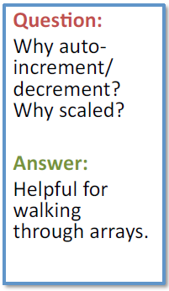
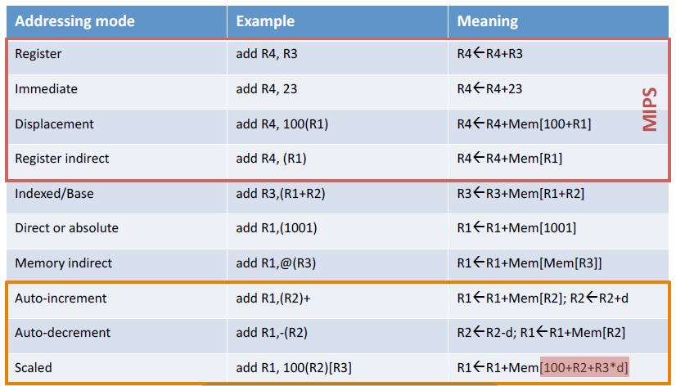
Các chế độ đánh địa chỉ

Slide 65
Tổng kết: Các kiến trúc tập lệnh
• Architecture = what’s visible to the program about the machine
– Not everything in the implementation is “visible”
– The implementation may not follow the architecture
– The invisible stuff is the “microarchitecture” and it’s very messy, but very fun (huge engineering challenges; lots of money)
• A big piece of the ISA is the assembly language structure
– Primitive instructions (appear to) execute sequentially and atomically
– Formats, computations, addressing modes, etc.
• CISC: lots of complicated instructions
• RISC: a few basic instructions
• All recent machines are RISC, but x86 is still CISC (although they do RISC tricks on the inside)

